Slide 1

2023 법원직 전국 모의고사
프로젝트 명 | 2023 법원직 전국 모의고사
버전 | V2.0
작성일 | 2023.05.04
기획 담당자 | 온라인 컨텐츠기획 홍혜민
오픈 예정일 | 2023.05.10
내용 요약

Slide 2

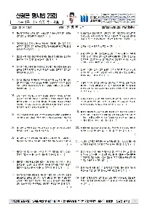
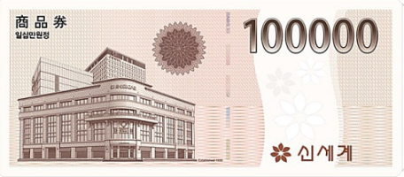


미래인재가 2023 히트브랜드 대상의 책임감으로
시험에 꼭 나올 고퀄리티 문항만 엄선하였습니다.
프로젝트명 |  | 법원직 전국 모의고사
Description
* | 메인
1 | R 플로팅배너 3종 1-1 클릭 시, 5p 상품 신청 영역으로 이동 1-2 클릭 시, 18p 소문내기 이벤트 영역으로 이동 1-3 클릭 시, 20p 로 이동
2
3
4
미래인재 법원직 전국 모의고사 런칭 기념
23년 응시번호만 입력하면, 모의고사가 무료!
2023 법원직
전국 모의고사
1
23년 법원직
전국 온/오프 모의고사
0원
1-1
실전 모의고사 4회
+ 해설강의
무료
1등
2등
3등~5등
+
1-2
성적 우수자 특별 장학혜택
최대 10만원 상품권 받기 >
10만원 상품권
5만원 상품권
1만원 상품권

Slide 3
미래인재가 2023 히트브랜드 대상의 책임감으로
시험에 꼭 나올 고퀄리티 문항만 엄선하였습니다.
프로젝트명
Description
*
1 | 06.03 오전 9시30분부터 얼럿을 통해 모의고사 응시 페이지로 이동할 수 있도록 딤 팝업 노출 클릭 시, 얼럿 ‘모의고사 응시는 PC만 이용 가능합니다‘ 확인 시, 모의고사 응시 페이지 이동
2
3
4
1
온라인 모의고사 응시
미래인재 법원직 전국 모의고사 런칭 기념
23년 응시번호만 입력하면, 모의고사가 무료!
바로 가기 >
2023 법원직
전국 모의고사
23년 법원직
전국 온/오프 모의고사
0원
실전 모의고사 4회
+ 해설강의
무료
1등
2등
3등~5등
+
성적 우수자 특별 장학혜택
최대 10만원 상품권 받기 >
10만원 상품권
5만원 상품권
1만원 상품권

Slide 4
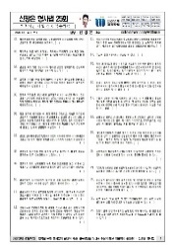

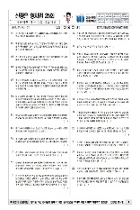
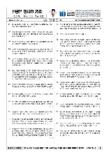

노출 대상자 요건
비로그인
응시권 미발급자 로그인 시 노출
프로젝트명
Description
* | 1. 상품 노출 페이지
1 | 비로그인 : 로그인 후 리턴 로그인 : 클릭 시 6p 화면의 ②번 딤 팝업 노출 필수 입력사항 체크 후 응시권 쿠폰받기 클릭 시, 얼럿 ‘ 응시권 쿠폰이 발급 되었습니다. 신청하기를 통해 사용 가능합니다(유효기간 30일)’ 확인 후 7p 내용으로 노출
2
3
4
법원직 모의고사 런칭 기념!
역대급 파격 혜택
미래인재
제1회
전국 모의고사
응시료
실전 모의고사
+해설 강의
소문내기
이벤트
참여시
무료 제공
+
4회
196,000원
1
0원
신청 바로가기
응시번호 작성+소문내기 이벤트 참여자 혜택

Slide 5
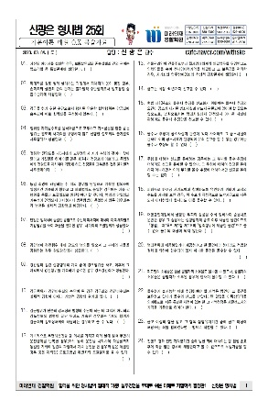
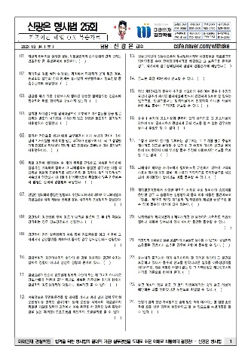
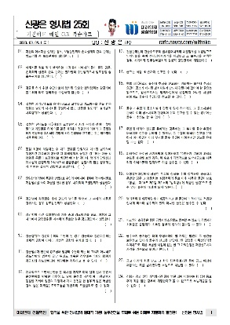

프로젝트명
Description
* | 1. 상품 노출 페이지
1 | 비로그인 : 로그인 후 리턴 로그인 : 클릭 시 6p 화면처럼 딤 팝업 노출 필수 입력사항 체크 후 응시권 쿠폰받기 클릭 시, 얼럿 ‘ 응시권 쿠폰이 발급 되었습니다. 신청하기를 통해 사용 가능합니다(유효기간 30일)’ 확인 후 7p 내용으로 노출 ③ 항목이 다름
2 | 모든 조건 필수 입력 개인정보 수집동의는 동의 합니다 선택시에만 응시권 지급 동의 하지 않습니다 선택 시, 얼럿 ‘필수 항목에 동의하지 않으면 응시권 발급이 불가능합니다.’ 팝업해제 페이지로 이동 2-1 응시직렬 선택 항목 - 법원 사무직 - 법원 등기직 2-2 응시번호 18p 참조
3 | 쿠폰 2종 발급 온라인 : C2305308696620 오프라인 : C2305308711471
4
법원직 모의고사 런칭 기념!
역대급 파격 혜택
2
+
※ 필수 입력 사항
모의고사 응시료
전과목 해설 강의
2-1
성명
응시직렬
휴대폰 번호
응시 번호
2-2
개인정보 수집 및 활용 동의 안내(필수)
수집 및 이용 목적 : 서비스 제공 및 마케팅 활용
수집하려는 개인 정보의 항목 : 성명, 휴대폰번호, 응시직렬, 응시 번호
개인정보 보유 기간 및 이용 기간 : 서비스 탈퇴 시
동의를 거부할 권리가 있습니다. 다만, 필수 동의 거부 시 서비스가 제한될 수 있습니다.
3
전국 법원직 모의고사
응시권 쿠폰 받기
0원
신청 바로가기
응시번호 작성+소문내기 이벤트 참여자 혜택

Slide 6

노출 대상자 요건
1. 응시권 발급자 로그인 시 노출
2. 모의고사 신청 완료자
프로젝트명
Description
* | 1. 상품 노출 페이지
1 | 상품코드 : ONC2305031257247
2 | 상품코드 : OFC2305031300284
3 | 신청완료자 클릭 시, 얼럿 ‘ 이미 신청이 완료 되었습니다‘
4
법원직 모의고사 런칭 기념!
역대급 파격 혜택
미래인재
제1회
전국 모의고사
응시료
실전 모의고사
+해설 강의
소문내기
이벤트
참여시
무료 제공
+
4회
1
0원
2
오프라인
신청 바로가기
3

Slide 7
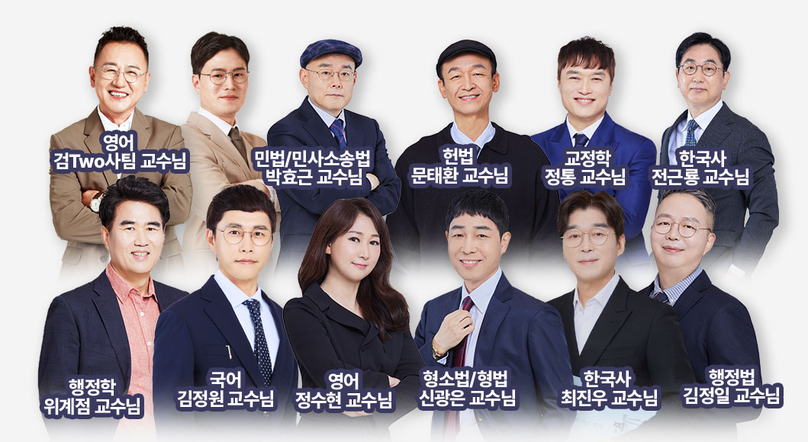
프로젝트명
Description
* | 2. 법원직 모의고사 타깃
1 | 8p~18 영역 내 바텀 플로팅 형태로 노출
2 | 대상 요건에 따라 1. 상품소개 페이지(5~7p) 로 이동
3 | 법원직 대상 교수진 이미지로 구성 주류 : 최진우, 신광은, 박효근 비주류 : 김정원, 김준기
4
2023
법원직 전국 모의고사
이런 분들께 적극 추천합니다.
독학 위주로 공부하고 있어
실력 점검이 반드시 필요한 수험생
3
법원직 교수진만 노출
최진우
신광은
박효근
김정원
김준기
2023 법원 시험 합격을 목표로
공부하고 있는 수험생
8과목 실전 시험과 동일하게
실전 감각을 익히고 싶은 수험생
실제 시험에서 실수 없도록,
시간 안배 모의 체험을 해보고 싶은 수험생
1
※ 미래인재고시 절대합격 교수진
2023 법원직 합격!
실제 합격데이터로 비교하는 나의 합격 가능성
2
모의고사 신청하기 >

Slide 8
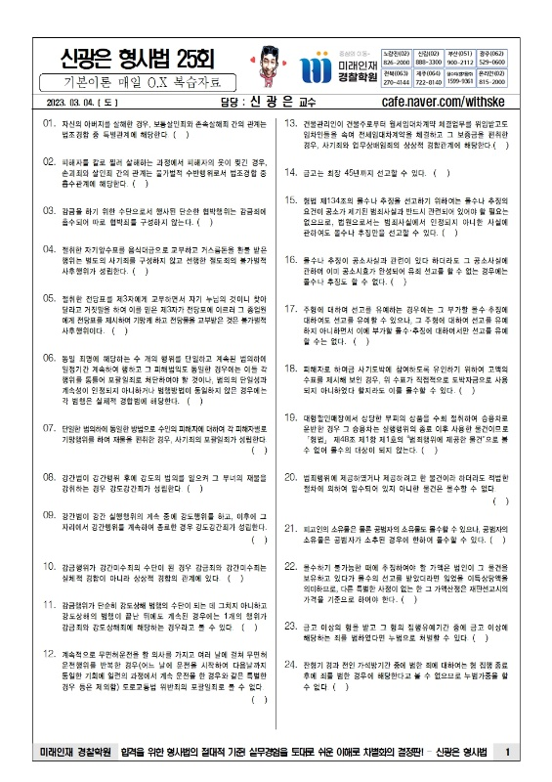
프로젝트명
Description
* | 3. 합격을 위한 마지막 스퍼트
1 | 이미지 형법 모의고사 이미지 별도 전달 형법 1P 내용 삽입
2 | 탭 형식으로 구현(9P~12P) 오토 롤링( 1.5초 간격으로 탭 이동) 수동 롤링(선택 시 탭 이동)
3
4
합격을 위한 마지막 스퍼트,
미래인재 법원직 전국 모의고사를
반드시 응시해야 하는 이유
1
01 압도적인 고퀄리티 문항
100% 적중 교수진 직접 출제
문항 퀄리티
- 완벽하고 꼼꼼한 출제 검수
- 출제위원급 최종 검토
성적 분석
최신 기출 경향 완벽 반영
2
실전감각 상승
- 2023 합격을 위해 만들어진 신작 문항
- 이보다 완벽할 순 없다! 출제경향 완벽 반영
취약점 커버

Slide 9
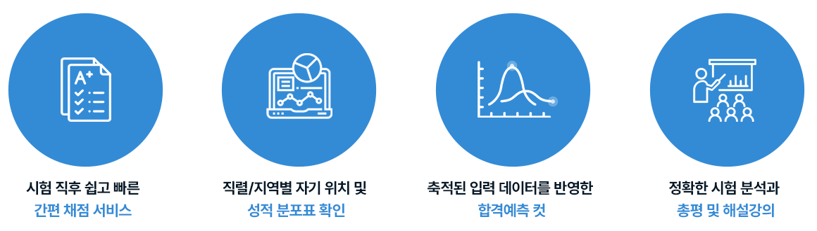
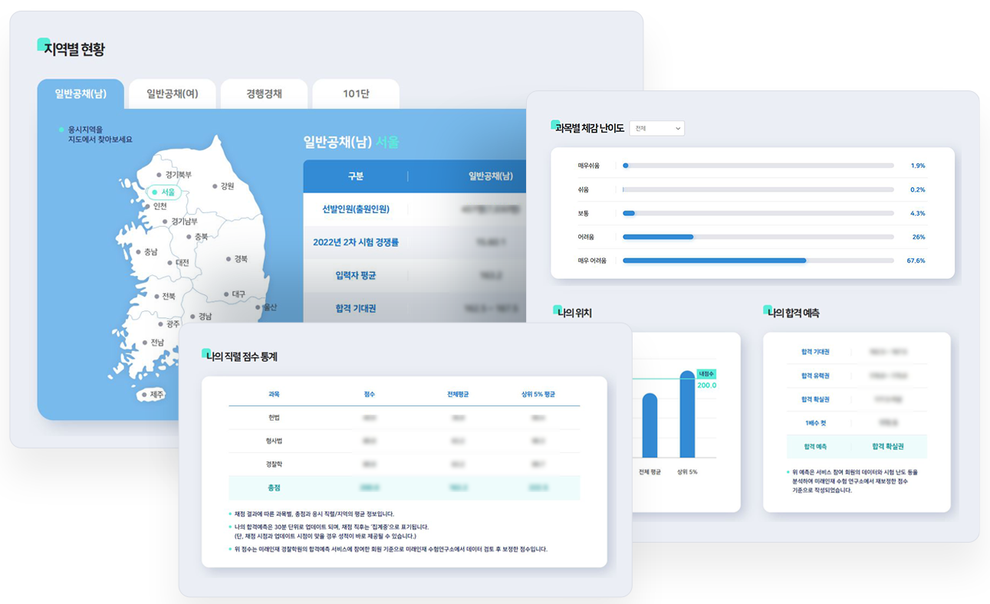
프로젝트명
Description
* | 3. 합격을 위한 마지막 스퍼트
1
2 | 탭 형식으로 구현(9P~12P) 오토 롤링( 1.5초 간격으로 탭 이동) 수동 롤링(선택 시 탭 이동)
3
4
합격을 위한 마지막 스퍼트,
미래인재 법원직 전국 모의고사를
반드시 응시해야 하는 이유
02 체계적인 성적 분석 서비스
문항 퀄리티
시험 직후 쉽고 빠른
간편 채점 서비스
실제 합격생데이터 대비
나의 위치 확인
더욱 집중해야 할
과목별 발란스 분포
오답 복습을 위한
문제, 해설지 출력
성적 분석
2
실전감각 상승
취약점 커버

Slide 10
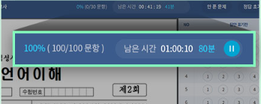
프로젝트명
Description
* | 3. 합격을 위한 마지막 스퍼트
1
2 | 탭 형식으로 구현(9P~12P) 오토 롤링( 1.5초 간격으로 탭 이동) 수동 롤링(선택 시 탭 이동)
3
4
합격을 위한 마지막 스퍼트,
미래인재 법원직 전국 모의고사를
반드시 응시해야 하는 이유
03 법원직 실전시험과 동일한 환경
8과목, 10:00~15:40 실제와 동일
문항 퀄리티
- 1교시 : 헌법, 국어, 한국사, 영어
- 2교시 : 민법, 민사소송법, 형법, 형사소송법
성적 분석
ONLINE - 집에서도 실전처럼!
2
실전감각 상승
취약점 커버

Slide 11
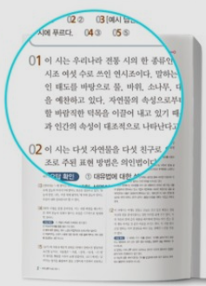
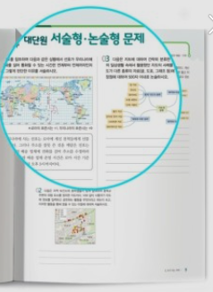
프로젝트명
Description
* | 3. 합격을 위한 마지막 스퍼트
1
2 | 탭 형식으로 구현(9P~12P) 오토 롤링( 1.5초 간격으로 탭 이동) 수동 롤링(선택 시 탭 이동)
3
4
합격을 위한 마지막 스퍼트,
미래인재 법원직 전국 모의고사를
반드시 응시해야 하는 이유
04 꼼꼼한 전과목 해설 제공
꼼꼼한 전과목 해설
문항 퀄리티
성적 분석
2
실전감각 상승
취약점 커버

Slide 12
프로젝트명
Description
* | 4. 전국 모의고사 시행일정
1
2
3
4
2023 법원직 전국 모의고사 시행일정
STEP 01
온라인 신청 : 06.03(토) 09:00까지
시험신청
현 장 신청 : 06.02(금) 18:00까지
* 정원 초과 시 조기 마감
STEP 02
응시 일시 : 06.03(토) 10:00 ~ 15:40
응시일
STEP 04
장학금 시상 : 개별 공지
장학금 시상
※ 응시 관련 자세한 내용은 하단 유의사항을 반드시 참고하세요.

Slide 13
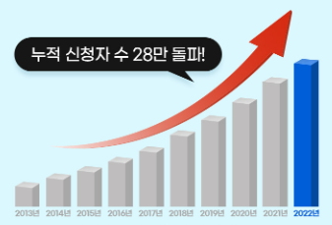
프로젝트명
Description
* | 5. 참여 독려
1 | 화살표 1에서 1-1 상향 되는 모션 적용 1-1 화살촉 방향으로 굵어지는 화살표
2
3
4
법원행정처 ‘2023년 9급 공개경쟁채용 선발인원＇
1-1
292명
1
183명
<디자인 참고>
2020년
2023년
채용인원 증가로 합격 가능성이 높아진 법원직 시험,
2023년 합격의 기회 절대로 놓치지 마세요!

Slide 14


2023 미래인재 법원직
전국 모의고사 런칭 기념 이벤트
프로젝트명
Description
* | 전국 모의고사 런칭 이벤트 01
1
2
3
4
푸짐한 선물을 드릴게요~
EVENT 01
이벤트 기간 : ~ 06.02(금)
당첨자 발표 : ~ 06.14(수)
2023년 법원직 시험
실제 응시번호 입력 회원 혜택
전원
증정
전국

Slide 15


프로젝트명
Description
* | 전국 모의고사 런칭 이벤트 02
1
2
3
4
EVENT 02
이벤트 기간 : ~ 06.02(금)
당첨자 발표 : ~ 06.14(수)
2023년 법원직 전국 모의고사
소문내기 이벤트 참여자 전원/추첨 혜택
전원
증정
추첨
증정
법과목
4회 분량
해설 강의
3,000원
* 조기 마감될 수 있습니다.

Slide 16
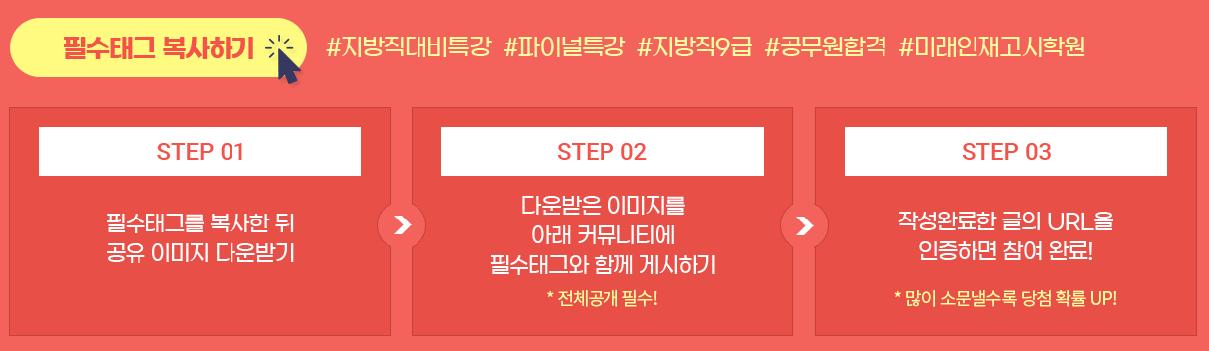
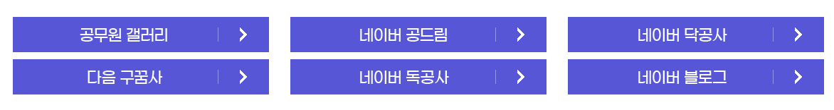
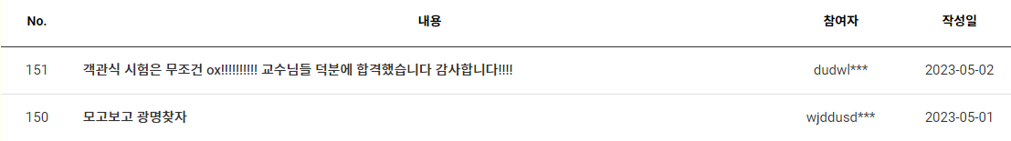
1
프로젝트명
Description
* | 소문내기 이벤트 기존 소문내기 이벤트 참조 ▼ https://www.miraeij.com/gosi/promotion/campaign/#sec8
1
2 | 필수태그 복사하기 키워드 : #법원직 모의고사 #법원직 합격 #미래인재 #전국 모의고사
3 | 경로 공무원 갤러리 https://gall.dcinside.com/board/lists/?id=government_new1 네이버 공드림 https://cafe.naver.com/gugrade 네이버 닥공사 https://cafe.naver.com/kts9719 다음 구꿈사 https://cafe.daum.net/9glade/_rec 네이버 독공사 https://cafe.naver.com/m2school 네이버 블로그 https://section.blog.naver.com/BlogHome.naver?directoryNo=0&currentPage=1&groupId=0
4 | 비로그인 : 로그인 후 리턴 로그인 : url 등록 권한 부여 등록 완료 시 내강의실에 아래 상품 자동 지급 상품코드 : ONS2305031325509 상품 제공은 중복 신청 시, 최초 1회만 지급 소문내기는 중복 참여 가능 동일 url 등록되지 않도록 구분 [얼럿] ‘중복 된 url 입니다’
5 | 본인 등록 글만 노출 수정 및 삭제 불가
소문내기 이미지 다운로드
페이지 URL 복사
2
소문내기
커뮤니티 바로가기
3
4
소문내기 URL 입력
등록
5

Slide 17
EVENT 03
프로젝트명
Description
*
1
2
3
4
이벤트 기간 : ~ 06.03(토) ~ 06.15(목)
성적 우수자 : 개별 연락
모의고사 성적 우수자
장학금 혜택
1등
2등
3등~5등
10만원 상품권
5만원 상품권
1만원 상품권
성적 우수자에게는 별도 안내가 진행 될 예정입니다.
후기 URL 입력
인증하기 >

Slide 18
프로젝트명
Description
*
1
2
3
4
응시번호
110001~115000
210001~210100
310001~310100
410001~410500
510001~510100
610001~610100
120001~120500
220001~220100
320001~320100
420001~420100
520001~520100
620001~620100
130001~131000
230001~230100
330001~330100
430001~430100
530001~530100
630001~630100
140001~141000
150001~151000
240001~240100
340001~340100
440001~440100
540001~540100
250001~250100
350001~350100
650001~650100
550001~550100
450001~450100
640001~640100

Slide 19
프로젝트명
Description
*
1
2
3
4
유의사항 안내 ▼
■ 모의고사 관련 유의사항
1. 시험지와 다운로드와 출력은 시험종료 후 1회만 가능하며, 해설지는 무제한 출력 및 다운로드 가능합니다.
2. 브라우저 오류 발생 시, 다른 브라우저를 이용 바랍니다
3. 오프라인 모의고사 응시자는 반드시 30분 전에 입실하시기 바랍니다.
[모의고사 신청기간]
온라인 : ~06.03(토) 09:00까지
오프라인 : ~06.02(금) 18:00까지
[응시 직렬 : 법원사무직]
* 등기사무는 (1교시 과목) 응시 가능하며, 2교시 과목까지 집계하지 않으면 성적표는 미제공 됩니다.
[응시료]
전국 모의고사 : 정가 20,000원
실전 모의고사 : 정가 178,000원
[응시 장소-오프라인]
서울 노량진로 202, 스마트빌딩 (시험장은 당일 공개)
[응시 일시]
2023.06.03(토) 10:00~15:30
[응시 방법]
온라인 : 모의고사를 신청하시고 응시일에 하단의 ‘응시하기’ 버튼을 통해서 실시
오프라인 : 모의고사 신청 후 시험당일 학원에서 신분증과 전화번호 확인 후 입장(입실 후 중간 퇴장 불가)
* 온라인 응시의 경우 개인 인터넷 환경에 따른 오류 시 다른 기기 또는 다른 브라우저를 통해 재응시 부탁 드립니다.

Slide 20
프로젝트명
Description
*
1
2
3
4
■ 소문내기 이벤트 유의사항
소문내기 이벤트 유의사항을 꼭 확인하고 참여해주시길 바라며, 아래 유의사항 중 하나라도 지켜지지 않을 경우
혜택 지급이 되지 않습니다.
1. 해당 페이지 소문내기 이미지+URL+해시태그 내용기준대로 작성되지 않은 게시글은 인정 되지 않습니다.
2. 아래의 예시처럼 게시글의 제목을 모두 다르게 해야 증정 혜택 제공 됩니다.
ex) 미래인재 법원직 모의고사 보러 ㄱㄱ / 미래인재 법원직 모의고사 보고 장학금 타자
*동일한 제목으로 도배 시 하나의 게시글로 인정
3. 모의고사 무료 응시권의 경우 23년대비 법원직 실제 시험의 응시번호가 기재 되어야 제공 되며 부정 내용 확인 시
응시권이 회수될 수 있습니다.
■ 장학혜택 이벤트 유의사항
1. 온라인 모의고사 장학혜택 기준 석차는 평균 점수를 기준으로 산출됩니다.
2. 온라인 모의고사 장학혜택 이벤트는 시험 당일 15:30까지 답안을 제출한 응시자에 한해 참여 가능합니다.
3. 성적 우수자에게는 별도 안내가 진행 될 예정이며, 모의고사 후기를 작성하여 안내 된 방법으로 전달 된 경우
장학금 혜택이 지급됩니다.
4. 반드시 모의고사 응시 결과(인증 이미지)를 함께 첨부하여 모의고사 후기를 500자 이상 등록 해야 합니다.
* 작성 기준에 충족되지 않으면 혜택 지급이 불가능합니다.
5. 장학혜택 지급 대상자에게는 이벤트 혜택 대상자로 선정 되었다는 알림 문자가 발송 될 예정이며,
혜택은 이벤트 마감일을 기준으로 2주 이내 순차 지급합니다.
6. 5만원 이상 혜택 지급 관련하여 제세공과금 22% 관련하여 필요한 서류 제출이 완료 되어야 합니다.

Slide 21
프로젝트명
Description
*
1
2
3
4

